Slide 1

临床路径
（Clinical Pathway，CP）
中国医院协会评价评估部 王吉善

Slide 2
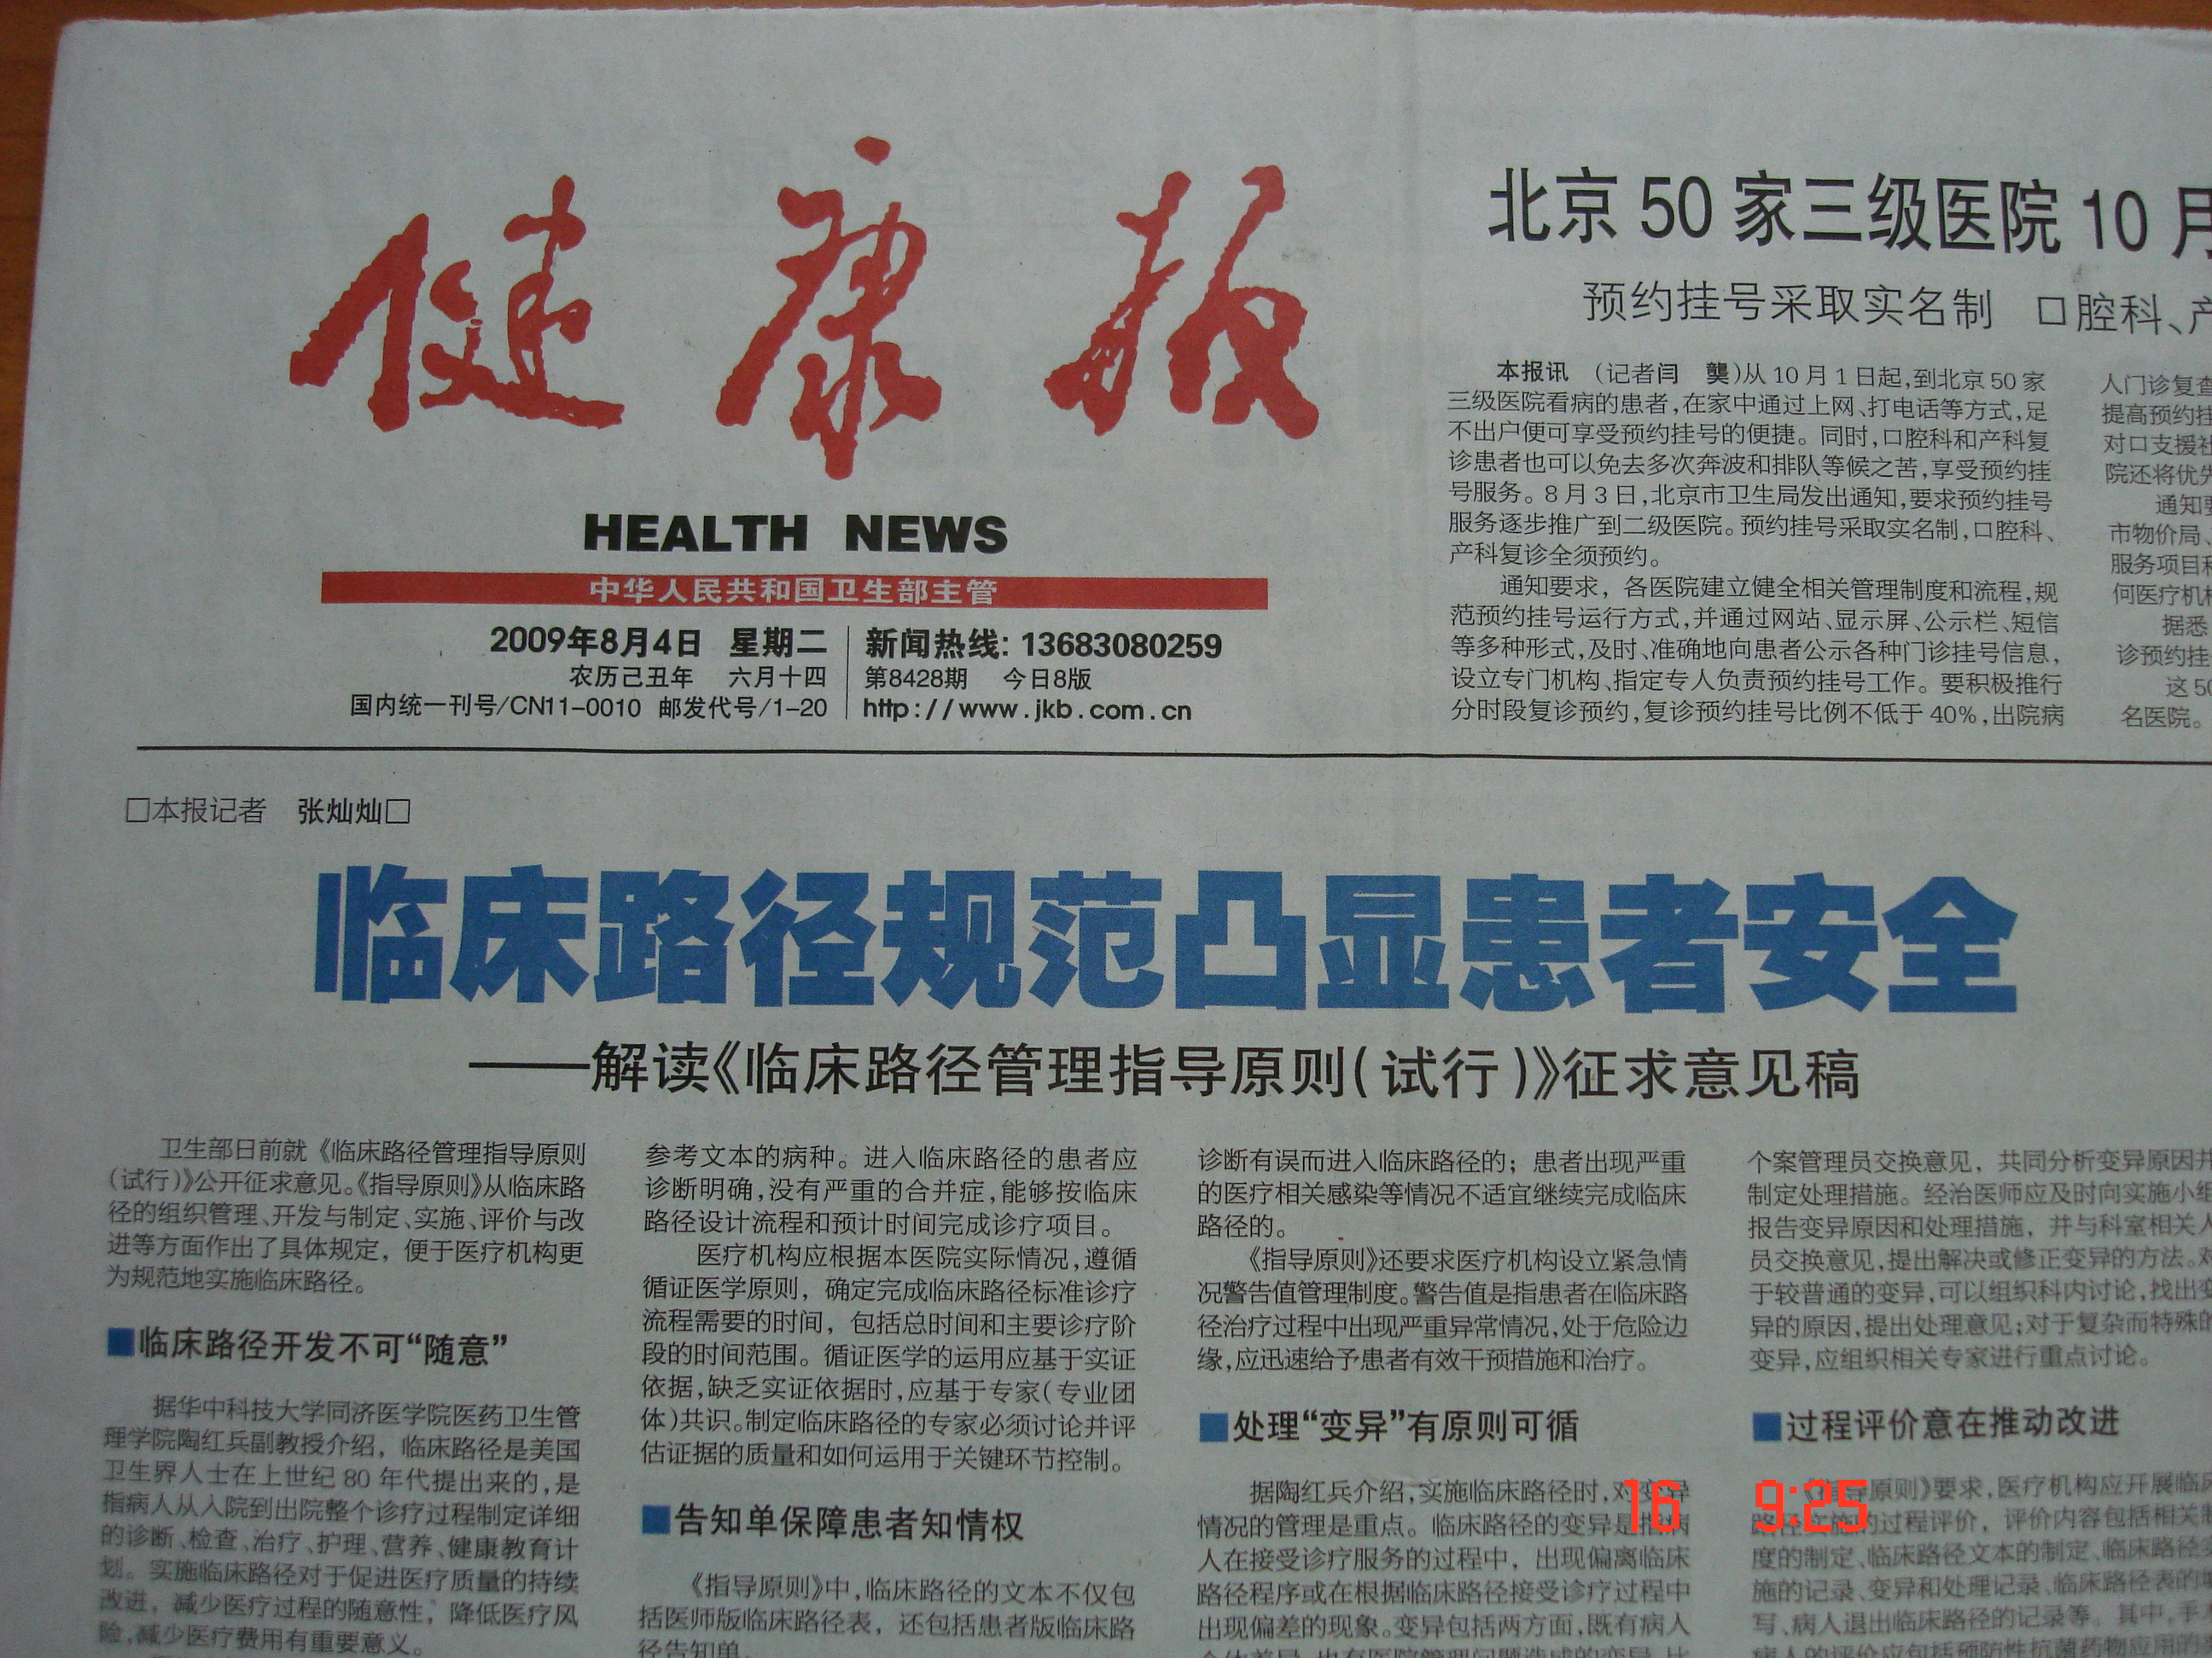

Slide 3
开展临床路径国际背景

Slide 4
临床路径最早称“关键路径法”（Critical Paths Method, CPM）是美国杜帮公司在1957年为新建一所化工厂而提出的用网络图判定计划的一种管理技术之一。

Slide 5
20世纪80年代中期，美国政府为了抑制医疗费用不断上涨的趋势和提高卫生资源的利用，以法律的形式，实行了以耶鲁大学研究者提出的诊断相关分类为付款基础的定额预付款制。（DRGs，Diagnosis Related Groups）

Slide 6
1984年美国波士顿新英格兰医疗中心最早制定出第一步护理临床路径，揭开了临床路径应用的新篇章。对某些采取DRG管理的病例按一定的医疗护理计划进行诊疗护理，既可达到预期效果，又可缩短住院天数，节约费用，当时取名为关键路径。

Slide 7
CPM提出后受到美国医院界的重视，试行、推广成为目前较盛行的既能贯彻持续质量改进（CQI）又能节约资源的治疗标准化模式，并称之为临床途径—临床路径（Clinical Pathway，CP）。

Slide 8
目的：实现医疗保险的预付制度。
  它是一种能够达到预期目标的一种保证措施或者手段。
作用与用途
  提高医疗质量，降低医疗风险
  缩减临床治疗的变异；
  有效利用医疗资源
  减少医疗成本支出
  建立团队性的医疗

Slide 9
随着CP应用扩展，其目的已经远远超过当初的目的与用途——控制费用增长;而是
医院质量管理有效模式和工具。
  管理标准或指南
    疾病诊疗标准
    病种付费标准
  管理工具（有效控制费用与平均住院日）
  评估标准
    质量评价标准
    过程评价标准

Slide 10
临床路径有多个别名
Critical Pathways 关键路径
Critical Paths of care 医疗护理路径
Care Map 医疗护理示图
Clinical Pathways 临床路径
Clinical Guideline 临床指南
Practice Guideline 作业指南
Clinical protocols/Algorithms 临床治疗方案
Clinical Benchmarking 临床标杆

Slide 11
国外临床路径的应用推广
1984年美国Rhode Island医院的内科医师制定出了供医师使用的临床路径。至1993年共开发出25个内科临床路径和50个外科临床路径。
因此，临床路径在一些国家得以迅速推广，先后传入英、法、澳大利亚、新加坡、日本等26个国家。我国的台湾、香港也较早地引入了这一医疗质量管理方法。

Slide 12
在时间上，世界性地有过4个阶段：第一波即美国于1984年开始在临床上探索临床路径的应用，继之为澳大利亚和英国在1989年启用临床路径；第二波为九十年代中期西班牙、新西兰、南非、沙特阿拉伯等国家开始探索临床路径在各自国家的运用；第三波涉及的国家主要有比利时、日本、新加坡、德国；而第四波代表国家为南韩和厄瓜多尔。

Slide 13
欧洲路径协会(The European Pathway Association，EPH) 做的一份调查，评估了在2004-2005年间应用CP的患者占总患者比例：在美国、新加坡、爱沙尼亚为21％一40％；在澳大利亚、加拿大、英格兰为11％一15％；在奥地利、沙特阿拉伯、苏格兰、威尔士为6％一10％；在比利时、丹麦、德国、意大利、新西兰、荷兰、斯洛文尼亚、西班牙、瑞士为1％一5％。

Slide 14
1992年芝加哥几家医院联合开发CABG手术的临床途径，1993年6家医院完成了临床途径指南，4家医院开始使用，效果非常明显，在使用的第一年，4家医院的平均住院日减少了1.7天，节省了$896，000的医疗成本。除了节约成本和提高质量外，联合开发临床途径使医院可以收集大范围的基础数据与将来的医疗结果进行对比。也使医院可以建立社区标准，用来向第三方付费者和社区内的病人说明哪些医院可以提供高质量的医疗服务.另外，开发医院间的联系网络，使他们可以分享信息和改进社区内的医疗质量。

Slide 15
美国Providence Medical Center骨科从1995年对全关节形成术(total knee athroplasty，TKA)的病例进行临床路径管理，使用前与使用后相比，平均住院日从5.1天降到3.2天。使用止血带时间从61分钟降到56分钟，平均医疗费用减少了$l，063，感染率没有增加，松动率降低了37%。

Slide 16
1995年，美国成立了直接由美国西南外科协会(SWSC)领导的临床路径委员会，专门指导医疗机构开展临床路径的工作。至2007年，美国80%以上的医疗机构都至少对部分病人实施了临床路径。
2005年，德国在全国推行了CP新型服务模式的改革。据德国有关方面透露，通过改革，原来为8d的全国平均住院日缩短了2～3d（下降20-30%），医院的数量从2000多家裁减到1400家，病床从45万张减至30万张（下降30%）。

Slide 17
临床路径在美国20世纪80年代以后逐步发展起来后，日本是较早引入临床路径的国家之一。CP应用后的变化：
  1 .明显缩短术后康复时间
大阪市立岸和田市民医院从1999年将CP引入胃癌、大肠癌手术。与引入CP前相比，不仅大大缩短了开始经口摄食时间、术后留置导管天数和术后输液天数，还明显缩短了术后高营养输液的天数。

Slide 18
  2 .术后用药方法和用药持续时间发生改变
对于脊柱手术的术后抗生素用药:
引入CP前 术后2周的点滴和口服
引入CP后第一年 术后1周的点滴和口服
第二年 点滴5天（术前1天，术后4天）
第三年 点滴3天（术前1天，术后2天）
规范药物使用方法和用药时间

Slide 19
3 .对患者康复有利
患者自己预先知道住院时间、诊疗内容、费用和出院后回归社会等详细情况，促进患者自我管理，调动了患者积极性和与主动性。
4.有效降低了医疗费用
人工膝关节置换术病人平均医疗费用降低了9345.5元；
人工髋关节置换术病人组平均住院日缩短了1.06天，平均医疗费用降低了4105.3元。

Slide 20
5、优化了诊疗方案，体现了最佳诊疗计划和诊治标准，并且不断更新和改进。促进了科室建设和发展，通过达成共识，使大家在共同的平台上开展工作。
6、减少了医疗负担。研究表明临床路径一般适用于该病种的60%-80%，把大部分的病人纳入规范化、程序化管理，把精力集中在剩下不多的复杂病例上，相对有序的活动可减少工作负荷。
7、以临床路径及其管理流程作为依据，建立医疗信息管理系统。应用信息系统开展电子医嘱的设置、变异分析、流程优化、质量评价以及绩效考核等。

Slide 21
临床路径在我国的应用和发展

Slide 22
1996年我国大陆医院开始引入临床路径的理念，但当时并未获得足够的重视，只有北京协和医院和四川华西医院等少数几家大医院开展了临床路径探索。
直到2001年，才开始陆续出现较多关于临床路径的应用报道。 2002年5月25日在北京召开了“临床路径研讨会”.从2003年起，对临床路径的关注程度逐渐提高，各地专家学者开始致力于临床路径的研究，全国范围内开展临床路径实践的医院也在逐渐增多。
并将临床路径应用于医疗质量管理，经过10余年的探索，积累了一些经验。

Slide 23
从2003年至2009年，有文献报道的实施临床路径的医院约有162家，占全国医院总数的0.82%，占全国公立医院总数的1.01%。
除港澳台外，我国大陆的31个省市、自治区和直辖市，只有内蒙古、西藏、海南、青海和贵州没有查阅到相关数据资料，其它省市都有部分医院实施临床路径，即实施临床路径的省份占到83.87%，未实施的占到16.13%。

Slide 24
CP的定义内涵要素文件模式流程

Slide 25
定 义
临床路径是一种事先写好的文件，用以描述对特定类型的病人提供多学科临床医疗服务的方法，并出于持续评价和自我不断完善的目的，需要记录在路径执行中出现的异常情况和差异，进而作出解释。
通常情况下，临床路径用工作流程图的方式表示。

Slide 26
内 涵
强调时间性，是医务人员在医疗活动中可操作的时间表。它明确规定在哪天、什么时候，在什么状况下怎样处理病人。
路径中所涉及的方法强调有效性。
临床路径更多关注实践性，即对病人一旦进入医院，医疗护理人员该怎样做，均有明确规定。不论医护人员是谁，均应该按临床路径进行处理。这样可以减少医师在诊治中的随意性、盲目性和不必要的重复。

Slide 27
内 涵
从理论上看，要让医师对所有病人执行某一种路径是不可能的，因为病人之间存在着个体差异。
但临床路径确定后，至少有70%—75%的病人应该按常规路径进行治疗；25%—30%的病人可与路径有偏差。

Slide 28
组成要素
  病人类型；
常用的医疗照顾方法和实施的时间顺序；
多学科的临床医疗、护理；
其他专科医师、辅助科室人员；
偏离常规路径的差异问题；
连续性评估和改进。

Slide 29
基本文件
路径表
差异报表
工作手册
指导性文件

Slide 30
住院日
2
３
４
５…
出院日
术前
（术日）术１
术２
2Ｈ
6Ｈ
24Ｈ
诊断性检查
处置
Cp是预先制订的起点与终点的流程；
以表格形式把医嘱、检查、护理等主要
医疗过程进行规范，同时在路经上执行
签字负责；
一份病案以医疗全过程进行记录 ；
内
容
轴
治疗
药物
营养
活动
出院计划
时间轴

Slide 31
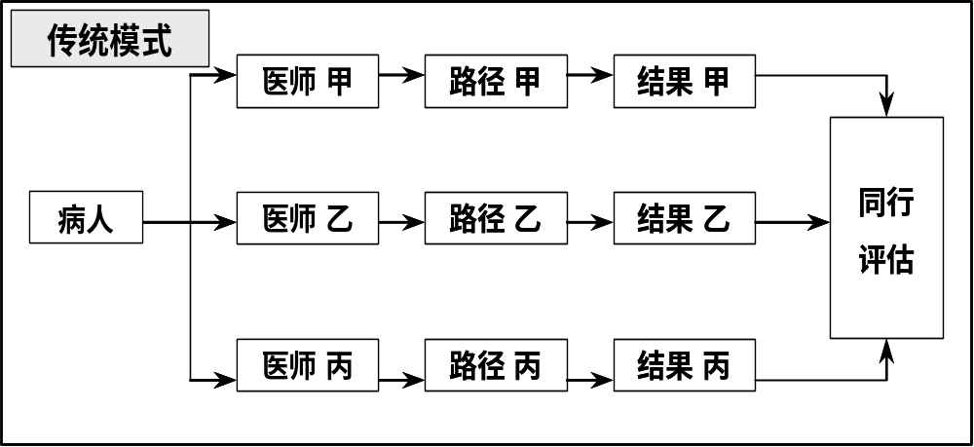

Slide 32
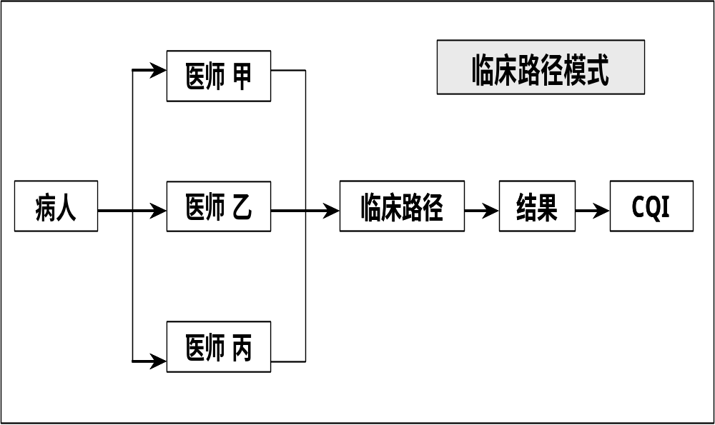

Slide 33
临床路径标准化诊疗流程
不入CP
患者入院
准入标准
变异分析
退出CP
进入CP
按CP流
程实施诊
疗计划
继续CP
出院
CP实施小组
修 订
CP指导小组
信息反馈

Slide 34
临床路径管理举例

Slide 35
急性ST段抬高心肌梗死（STEMI）临床路径标准

Slide 36
急性ST段抬高心肌梗死（STEMI）临床路径标准住院流程
一、适用对象：第一诊断为急性ST段抬高心肌梗死（STEMI）（ICD10：I21.0-3）
二、诊断依据：
根据《急性ST段抬高心肌梗死的诊断与治疗指南》（中华医学会心血管病分会，2007年编著）及ACC/AHA与ESC相关指南。
持续剧烈胸痛>30分，含用硝酸甘油不缓解;
相邻两个或两个以上导联心电图ST段抬高≥0.1mv ；
心肌损伤标记物（肌酸激酶CK、CK—MB、肌钙蛋白cTNT和cTNI、肌红蛋白）升高。

Slide 37
三、治疗方案的选择及依据：
根据《急性ST段抬高心肌梗死的诊断与治疗指南》（中华医学会心血管病分会，2007年编著）及ACC/AHA与ESC相关指南。
一般治疗；
再灌注治疗
（1）直接PCI：
① 具备PCI的条件；②高危患者；③有溶栓禁忌证者；④发病时间>3小时；⑤疑诊为STEMI者（以上情况为优先选择急诊PCI指证）。
急诊PCI指标：从急诊室至血管开通（door to balloon）时间<90分钟。

Slide 38
（2）静脉溶栓治疗：
无溶栓禁忌证, ①发病时间≤3小时；②不能行急诊PCI；③PCI延误时间者（door to balloon时间>90分钟）（以上情况为优先选择溶栓指证）。
溶栓指标：从急诊室到溶栓治疗开始（door-to needle time）<30分钟。

Slide 39
四、临床路径标准住院日为 10-14 天
五、进入路径标准：
第一诊断必须符合急性ST段抬高心肌梗死ICD10：I21疾病编码；
除外主动脉夹层、急性肺栓塞等同时存在合并症或并发症者；
当患者同时具有其他疾病诊断时，但在住院期间不需特殊处理也不影响第一诊断的临床路径流程实施时，可以进入路径。

Slide 40
六、治疗前准备（治疗前评估）就诊当天 所必须的检查项目：
1. ECG；
2. 心电、血压等监护；
3. 血常规+血型；
4. 凝血功能；
5. 心肌损伤标记物；
6. 肝、肾功能、电解质、血糖；
7. 感染性疾病筛查。

Slide 41
根据患者具体情况可查：
1. 血脂、脑钠肽（BNP）；
2. 尿、便常规+潜血、酮体；
3. 血气分析；
4． X-ray（胸片）；
5. 超声心动检查

Slide 42
七、选择用药：
1. 抗缺血药物：硝酸脂类药物、β阻滞药物、血管紧张素转化酶抑制剂（ACEI）；
2. 抗血小板药物：阿司匹林和氯比格雷（常规合用）；对于行介入治疗者，
可选用GPⅡb / Ⅲa 受体拮抗剂；
3. 抗凝药物：普通肝素或低分子肝素；
4. 调脂药物：他汀类药物。

Slide 43
八、手术时间：为AMI起病12小时内实施急诊PCI治疗；时间超过１２小时，如患者仍有缺血性疼痛证据，或血流动力学不稳定，或合并心源性休克者，仍应实施急诊PCI治疗。
1．麻醉方式：局部麻醉；
2．手术内置物：冠状动脉内支架；
3．术中用药：抗血栓药、血管活性药、抗心律失常药；
４．住院术后第1天需检查项目：心电图（动态观察）、心肌损伤标记物（动态观察）、血生化、超声心动图、胸片、血气分析、BNP、血常规、尿常规、便常规、血小板聚集率、C－反应蛋白、D-二聚体（Ｄ－Dimer）、凝血功能。

Slide 44
九、术后住院恢复 7 -10 天
十、出院标准：（围绕一般情况、切口情况、第一诊断转归）
生命体征平稳；2. 血流动力学稳定；3. 心电稳定；4. 心肌缺血症状得到有效控制。
十一、有无变异及原因分析：
冠脉造影后转外科行急诊冠脉搭桥；
等待二次PCI；
有合并症、病情重不能出CCU；
等待择期CABG；
患者拒绝出院。

Slide 45
急性ST段抬高心肌梗死临床路径表单
适用对象：第一诊断为急性ST段抬高心肌梗死（STEMI）ICD10：I21
患者姓名： 性别： 年龄： 门诊号： 住院号：
住院日期： 年 月 日 出院日期： 年 月 日 标准住院日 10-14 天
发病时间： 年 月 日 时 分 到达急诊科时间： 年 月 日 时 分

Slide 46
日期 | 到达急诊科（0—10分钟） | 到达急诊科（0—30分钟） | 到达急诊科（0—60分钟）
主要 诊疗 活动 | 询问病史与体格检查 心电血压监测 建立静脉通道 描记与评价“18导联”心电图 明确诊断，立即口服阿斯匹林和氯吡格雷，有禁忌者可考虑单用氯吡格雷 开始常规治疗 | 请心血管内科二线医师会诊 心血管内科二线医师会诊 迅速评估“溶栓治疗”、“直接PCI治疗”或“保守治疗”的适应证和禁忌证 确定治疗方案 对准备进行开始“溶栓治疗”，尽快将患者进入CCU继续治疗 向患者及家属交代病情并签署溶栓知情同意书 | 对准备进行“直接PCI”治疗的患者： 向患者及其家属交待病情和治疗措施 签署“手术知情同意书” 开始“直接PCI”治疗 手术后将患者转入CCU继续治疗

Slide 47
日期 | 到达急诊科（0—10分钟） | 到达急诊科（0—30分钟） | 到达急诊科（0—60分钟）
医 嘱 | 描记“18导联”心电图 血清心肌标志物测定 血常规、血型、血脂、血糖、血沉、电解质 尿常规+镜检 凝血功能 急性心肌梗死“常规治疗” 重症监护（持续心电、血压和血氧饱和度监测等） | 急性心肌梗死护理常规 特级护理 记24小时出入量 卧床、禁食 建立静脉通道 重症监护（持续心电、血压和血氧饱和度监测等） 吸氧 镇静止痛 急诊“溶栓”治疗 | 急性心肌梗死护理常规 特级护理 记24小时出入量 卧床 重症监护（持续心电、血压和血氧饱和度监测等） 吸氧 急性心肌梗死“常规治疗” 直接PCI治疗

Slide 48
日期 | 到达急诊科（0—10分钟） | 到达急诊科（0—30分钟） | 到达急诊科（0—60分钟）
护理服务 | 协助患者或其家属完成急诊挂号、交费和办理“入院手续”等工作 静脉取血 |  |  | 急性心肌梗死护理常规 特级护理 准确记录溶栓治疗全过程（时间、病情变化） |  |  | □急性心肌梗死护理常规 □特级护理
病情 变异 记录 | □无 □有，具体原因： 1. 2. |  |  | □无 □有，具体原因： 1. 2. |  |  | □无 □有，具体原因： 1. 2.
护士 签名 | 白班 | 小夜班 | 大夜班 | 白班 | 小夜班 | 大夜班 | 白班 | 小夜班 | 大夜班
医师 签名

Slide 49
日期 | 住院第1天 （进入CCU24h内） | 住院第2天 （进入CCU24-48h） | 住院第3天 （进入CCU48-72h）
诊 疗 工 作 | 上级医师查房：危险性分层、心功能、监护强度和治疗效果评估 确定下一步诊疗方案 完成“首次病程纪录” 完成“大病历” 完成上级医师查房纪录 急性心肌梗死“常规治疗” 预防手术并发症 预防与中心导管、呼吸机、导尿管相关的感染 将“诊疗计划书”交给患者 | 上级医师查房：危险性分层、监护强度和治疗效果评估 完成上级医师查房纪录 急性心肌梗死“常规治疗” 预防手术并发症 预防与中心导管、呼吸机、导尿管相关的感染 确定患者是否可以转出CCU （参见急性心肌梗死转出CCU标准） 将可以转出CCU的患者转出CCU | 上级医师查房：危险性分层、监护强度和治疗效果评估 完成上级医师查房纪录 急性心肌梗死“常规治疗” 预防手术并发症 预防与中心导管、呼吸机、导尿管相关的感染 确定患者是否可以转出CCU （参见急性心肌梗死转出CCU标准） 将可以转出CCU的患者转出CCU

Slide 50
日期 | 住院第1天 （进入CCU24h内） | 住院第2天 （进入CCU24-48h） | 住院第3天 （进入CCU48-72h）
医 嘱 | 急性心肌梗死护理常规 病危通知 特级护理 卧床 流食或半流食 保持大便通畅 镇静止痛 重症监护（持续心电、血压和血氧饱和度监测等） 心肌酶动态监测 感染性疾病筛查 床旁胸片 床旁超声心动图 β阻滞剂（无禁忌证者常规使用） ACEI（不能耐受者可选用ARB治疗） 口服硝酸脂类药物 阿司匹林、氯比格雷联合应用 术后应用低分子肝素2-8天 调脂治疗：他汀类药物 | 急性心肌梗死护理常规 特级护理或Ⅰ级护理 卧床或床旁活动 流食或半流食 保持大便通畅 吸氧 重症监护（持续心电、血压和血氧饱和度监测等） β阻滞剂（无禁忌证者常规使用） ACEI（不能耐受者可选用ARB治疗） 口服硝酸脂类药物 阿司匹林、氯比格雷联合应用 术后应用低分子肝素2-8天 调脂治疗：他汀类药物 | 急性心肌梗死护理常规 Ⅰ级护理 床旁活动 半流食 保持大便通畅 吸氧 重症监护（持续心电、血压和血氧饱和度监测等） β阻滞剂（无禁忌证者常规使用） ACEI（不能耐受者可选用ARB治疗） 口服硝酸脂类药物 阿司匹林、氯比格雷联合应用 术后应用低分子肝素2-8天 调脂治疗：他汀类药物

Slide 51
日期 | 住院第1天 （进入CCU24h内） | 住院第2天 （进入CCU24-48h） | 住院第3天 （进入CCU48-72h）
护 理 工 作 | 疾病恢复期心理与生活护理 根据患者病情和危险性分层指导并监督患者恢复期的治疗与活动 |  |  | 疾病恢复期心理与生活护理 根据患者病情和危险性分层指导并监督患者恢复期的治疗与活动 |  |  | 如果患者可以转出CCU，办理转出CCU事项 如果患者不能转出CCU，记录原因
病情 变异 记录 | □无 □有，具体原因： 1. 2. |  |  | □无 □有，具体原因： 1. 2. |  |  | □无 □有，具体原因： 1. 2.
护士 签名 | 白班 | 小夜班 | 大夜班 | 白班 | 小夜班 | 大夜班 | 白班 | 小夜班 | 大夜班
医师 签名

Slide 52
日期 | 住院第4-6天 （普通病房第1-3天） | 住院第7-9天 （普通病房第2-5天） | 住院第10-14天 （出院日）
诊 疗 工 作 | 上级医师查房：危险性分层、心功能、监护强度和治疗效果评估 确定下一步治疗方案 完成上级医师查房记录 急性心肌梗死“常规治疗” 完成“转科记录” 完成上级医师查房纪录 | 上级医师查房与诊疗评估 确定患者是否可以出院 完成上级医师查房纪录 预防并发症 完成择期PCI | 如果患者可以出院： 通知出院处 通知患者及其家属出院 向患者交待出院后注意事项，预约复诊日期 将“出院总结”交给患者 如果患者不能出院，请在“病程记录”中说明原因和继续治疗和二级预防的方案

Slide 53
日期 | 住院第4-6天 （普通病房第1-3天） | 住院第7-9天 （普通病房第2-5天） | 住院第10-14天 （出院日）
医 嘱 | 急性心肌梗死护理常规 Ⅱ级护理 床旁或室内活动 半流食或普食 β阻滞剂（无禁忌证者常规使用） ACEI（不能耐受者可选用ARB治疗） 口服硝酸脂类药物 阿司匹林、氯比格雷联合应用 术后应用低分子肝素2-8天 调脂治疗：他汀类药物 | 急性心肌梗死护理常规 Ⅱ级护理 室内或室外活动 普食 β阻滞剂（无禁忌证者常规使用） ACEI（不能耐受者可选用ARB治疗） 口服硝酸脂类药物 阿司匹林、氯比格雷联合应用 术后应用低分子肝素2-8天 调脂治疗：他汀类药物 | 急性心肌梗死护理常规 Ⅲ级护理 室内或室外活动 普食 β阻滞剂（无禁忌证者常规使用） ACEI（不能耐受者可选用ARB治疗） 口服硝酸脂类药物 阿司匹林、氯比格雷联合应用 术后应用低分子肝素2-8天 调脂治疗：他汀类药物

Slide 54
日期 | 住院第4-6天 （普通病房第1-3天） | 住院第7-9天 （普通病房第2-5天） | 住院第10-14天 （出院日）
护 理 工 作 | 疾病恢复期心理与生活护理 根据患者病情和危险性分层指导并监督患者恢复期的治疗与活动 Ⅱ级预防教育 |  |  | 疾病恢复期心理与生活护理 根据患者病情和危险性分层指导并监督患者恢复期的治疗与活动 Ⅱ级预防教育 出院准备及出院指导 |  |  | 协助患者办理出院手续 出院指导 Ⅱ级预防教育
病情 变异 记录 | □无 □有，具体原因： 1. 2. |  |  | □无 □有，具体原因： 1. 2. |  |  | □无 □有，具体原因： 1. 2.
护士 签名 | 白班 | 小夜班 | 大夜班 | 白班 | 小夜班 | 大夜班 | 白班 | 小夜班 | 大夜班
医师 签名

Slide 55
临床路径模式的建立

Slide 56
临床路径医疗质量管理模式的建立过程
临床路径医疗质量管理模式的开发、实施是一个系统性工程，需要医院领导的重视，医院及社区卫生机构各职能部门的协调配合，相关科室的积极参与，同时还需要相关的激励约束措施。
临床路径医疗质量管理模式开发实施的过程如下：

Slide 57
1.领导重视，健全组织
领导的重视是医疗质量管理模式成功实施的关键，健全的管理组织是医疗质量管理模式顺利实施的保证。因此，医院领导应明确表明对实施医疗质量管理模式的态度和立场，并积极主动成立以医院院长等领导为首的医院医疗质量管理领导组织、相关职能科室领导为主的指导协调组织、临床科室相关医护人员为主的医疗质量管理模式实施组织以及医院医疗质量管理模式评价组织。
同时，分别成立临床路径实施和评价小组，负责收集基础信息、分析和确定病种、制定以及修改技术路径、全程监控等工作。

Slide 58
2.舆论宣传，更新观念
现代医疗质量为一种“大质量观。它主要强调工作效率、医疗费用是否合理，以及社会对医院整体服务功能评价的满意程度。医院员工，尤其是广大医护人员对医疗质量管理模式的了解、熟识程度对管理模式的顺利、卓有成效的实施具有重要影响。
因而，要采取多种教育手段和形式，加大对管理模式的宣传力度，使广大医院员工对临床路径医疗质量管理模式有一个正确客观的认识。

Slide 59
3.理顺关系，明确的职责
在实施临床路径医疗质量管理过程中，不能单纯依靠医院一方的努力，而要求卫生行政部门、医保部门、多方协调配合。卫生行政部门在出台相应政策法规的同时，要加大宣传教育，强化医院资源配置，同时，严格执行和监管考核力度，做到令行禁止，对拒不执行者给以处罚。
医保部门要及时转变医保支付方式，变后付制为预付制，同时加强与医院和物价部门的联系，科学核算医疗费用。
在医院内部，实施临床路径医疗质量管理过程中，同样，不能单纯依靠某部门单方面的努力，而要临床科室、医务科、社区合作部和下属社区卫生服务机构全员行动起来，各司其责，密切配合，才能使单病种医疗质量管理模式顺利实施。

Slide 60
4.范医疗行为
医疗质量管理模式应突出诊疗规范，强调合理诊断、合理治疗、合理收费。
因此，首先要在单病种诊疗规范的基础上，对每一病例进行疾病病种、病情程度、治疗方法、平均住院日和医疗费用标准化的医疗质量管理、控制和评价。建立适合的临床路径。

Slide 61
5.确定技术路径
（1）路径制定
结合医院类别、城市收入状况等客观因素，对治疗、检验、用药、饮食、活动、护理、健康教育、出院计划和变异记录等方面进行适用性的评估，制定相对固定的路径内容。
（2）标准化医嘱
所谓标准化医嘱，是指依据某一病种的病情发展与变化，制定出该病种基本、必要、常规的医嘱。同时，设定套装检验单。将病种在规定时间所要做的检验项目一并输入电脑，避免漏检或多检的发生，达到控制服务品质与经费的目的。

Slide 62
6.建立评价指标体系
本着安全、有效、方便、价廉的医疗服务目标，服务质量可以用服务的功能性、经济性、安全性、时间性、舒适性、文明性六个质量特性来描述。因此医疗质量管理可以通过对上述六个方面来进行度量评价。
对临床路径质量评价法根据疾病及其合并症、并发症的治疗效果和管理方案，建立以病种治疗转归、平均住院日、医疗费用、患者满意度为主的医疗质量评价指标体系和计算机管理系统，采用逐个病例与同种疾病标准对照比较。进行医疗诊断、治疗质量、医疗费用消耗和工作效率的综合评价。
在此基础上，进入临床路径管理的病种的数量和质量加以评估，一方面通过单个病例的评价统计分析对医院各科室进行评价；另一方面可进行病种、病情严重程度以及医疗费用消耗的病种质量评价。

Slide 63
手术患者的临床路径实施效果评价：
预防性抗菌药物应用的类型、预防性抗菌药物应用的天数、非计划重返手术室次数、手术后并发症、住院天数、手术前住院天数、住院费用、药品费用、医疗耗材费用、患者转归情况、健康教育知晓情况、患者满意度等。
非手术患者的临床路径实施效果评价：
病情严重程度、主要药物选择、并发症发生情况、住院天数、住院费用、药品费用、医疗耗材费用、患者转归情况、健康教育知晓情况、患者满意度等。

Slide 64
7.建立激励约束机制
建立内部激励约束机制，根据指标评价的好坏作为科室医疗质量管理系数，直接与医务人员的绩效和薪酬挂钩，临床路径管理开展较好的科室对科室主任给予重赏。
建立外部激励约束机制，将临床路径医疗质量管理纳入卫生行政部门对医院的评估体系之中，并将其作为质量改进的决策依据和经费核算的依据之一。

Slide 65
8、政策支持
从卫生部2009年10月公布的《临床路径管理指导原则》以及将全国50家医院作为临床路径试点医院可以看出，我国政府对临床路径的推广实施越来越重视，社会各界也越来越认识到临床路径的价值和重要性。可将临床路径的实施与医院评审结合起来，引起广大医务工作者对开展临床路径工作的重视。

Slide 66
9、医院管理
医院自身可从加强内部质量管理方面促进临床路径实施。重视路程实施过程中变异的分析研究，根据自身实际调整路径方案，不断优化流程，切实做到利用临床路径提高医疗质量，降低医疗费用。将临床路径实施与绩效考核挂钩，形成一种行之有效的激励制度。还可通过借鉴美国等临床路径推广得较好的国家的先进管理方式，提高临床路径管理水平。一些路径实施持续时间较短，针对这种情况可建立长效机制，促进路径长期实施。

Slide 67
一、二级医院由于自身的医疗资源、医疗水平、管理水平等的限制，开展临床路径有一定的困难，但还是可以对临床路径进行初步的探索。可与三级医院建立合作关系，由三级医院对一、二级医院进行临床路径实施指导，一、二级医院可派出医务人员到三级医院学习，以此带动临床路径研究。

Slide 68
10、患者配合
目前很多患者对临床路径还不了解，因而不敢贸然进入路径。医院应当结合医保配套制度向患者宣传临床路径的好处，让患者清晰的了解临床路径，正确认识路径能够达到的效果以及进入路径的好处，提高患者的配合度。这需要医务人员进行耐心讲解，做好患者的思想工作。

Slide 69
112种疾病的临床路径
与
6个单病种控制的区别

Slide 70
二○○九年五月七日卫生部办公厅关于印发第一批单病种质量控制指标的通知中要求：各省、自治区、直辖市卫生厅局，新疆生产建设兵团卫生局开展单病种质量控制。文件中指出：单病种质量控制是规范临床诊疗行为，加强医疗质量管理，提高医疗服务水平的重要措施。并参照实行中国医院协会制定的急性心肌梗死，心力衰竭，肺炎，脑梗死，髋、膝关节置换术，冠状动脉旁路移植术等6个单病种质量控制指标。

Slide 71
急性心肌梗死之评价流程
举例
急诊
无资质
转院
β阻滞剂
Asp
ECG
有PCI指症
再灌注
成功
AMl
0’
10’
STEMl
30’
60’
90’
溶栓
指症：1A、1B
健康指导与教育
指症：1A、1B
CCU
有资质
PCI
一级医院
二级医院
三级医院
质量与安全管理会

Slide 72
举例：急性心肌梗死
（一）到达医院后即刻使用阿司匹林(有禁忌者应给予氯吡格雷) 。(I类A级)
（二）实施左心室功能评价。(I类B级)
（三）再灌注治疗（仅适用于STEMI） (I类A级) 。
1.到院30分钟内实施溶栓治疗；
2.到院90分钟内实施PCI治疗；
3.需要急诊PCI患者，但本院无条件实施时，须转院。 (I类B级)
（四）到达医院后即刻使用β阻滞剂（无禁忌症者）。 (I类A级)
（五）住院期间使用阿司匹林、β-阻滞剂、ACEI/ARB、他汀类药物有明示（无禁忌症者）。 (I类A级)
（六）出院时继续使用阿司匹林、β-阻滞剂、ACEI/ARB、他汀类药物有明示（无禁忌症者）。 (I类A级)
（七）为患者提供急性心肌梗死（AMI）健康教育。 (I类A级)
（八）平均住院日/住院费用。

Slide 73
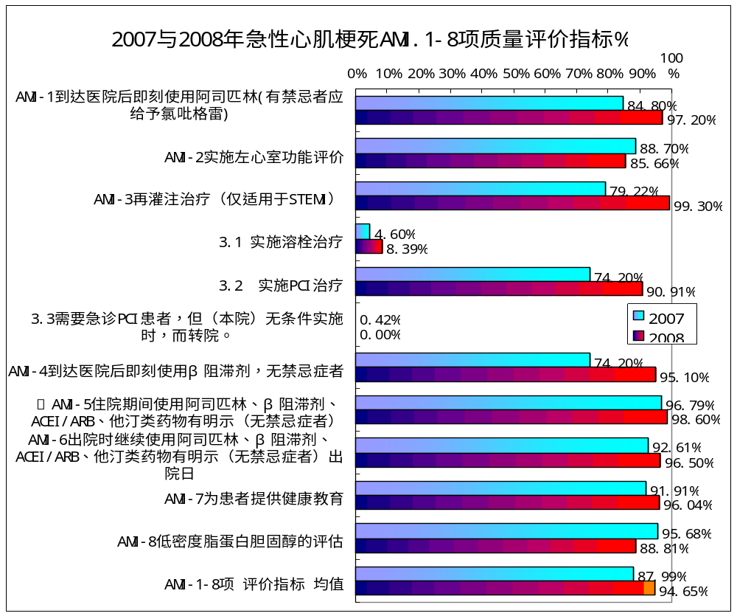

Slide 74
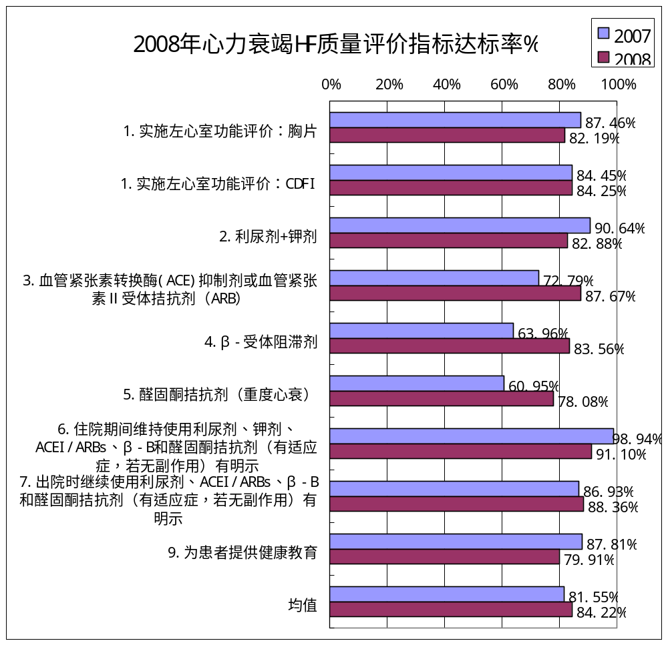

Slide 75
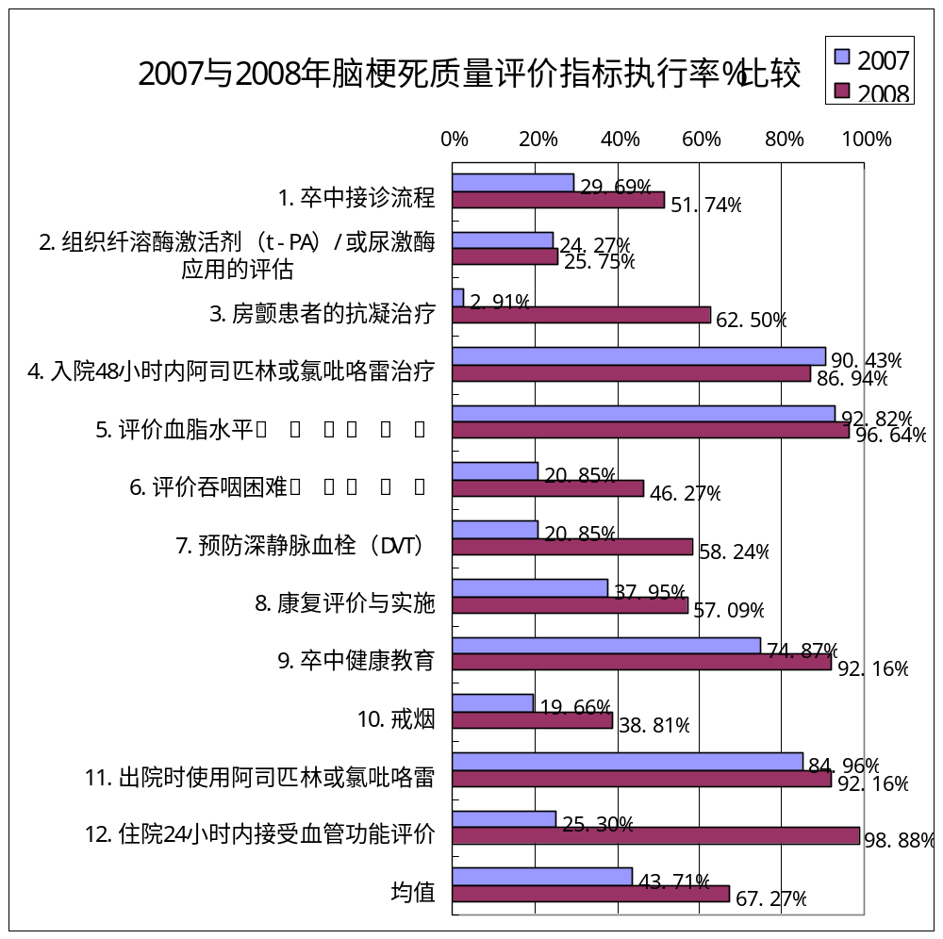

Slide 76
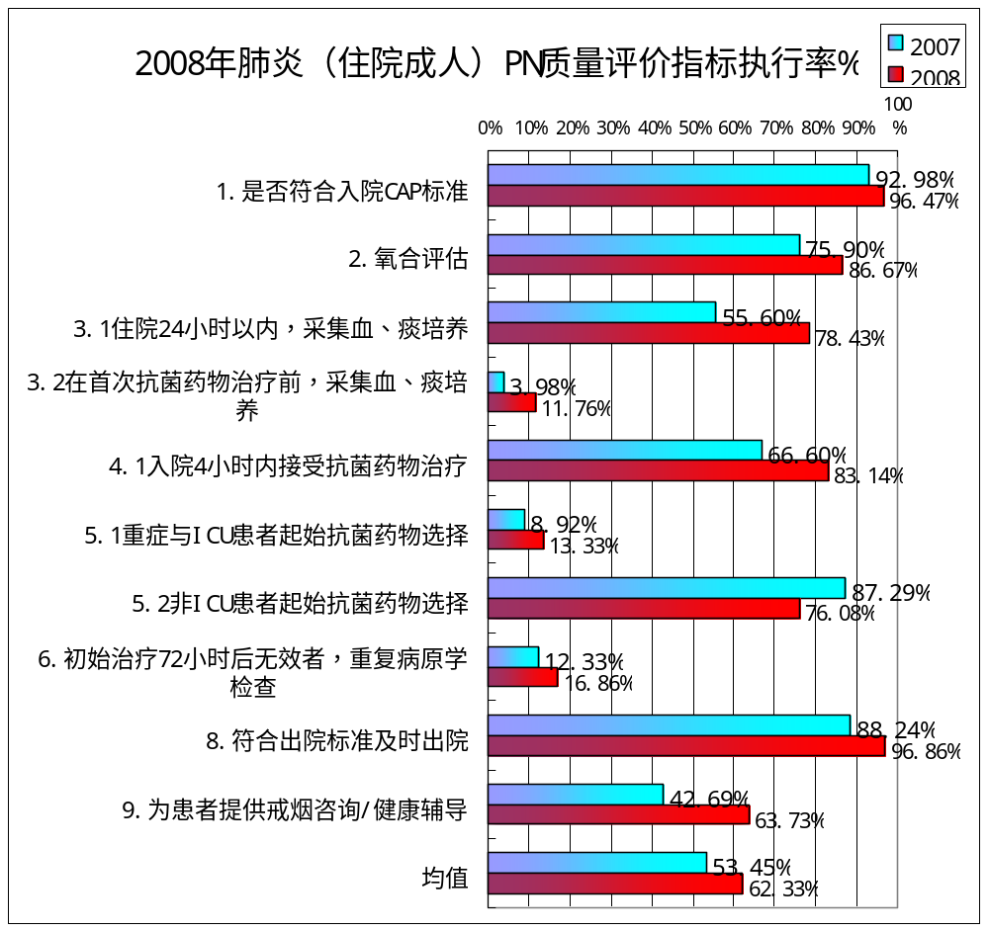

Slide 77
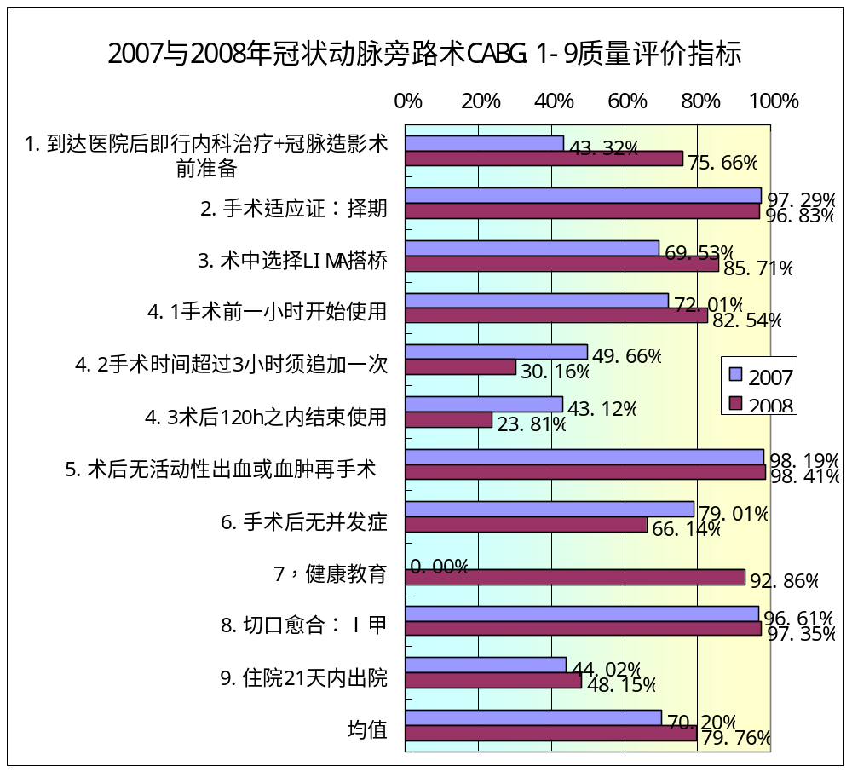

Slide 78
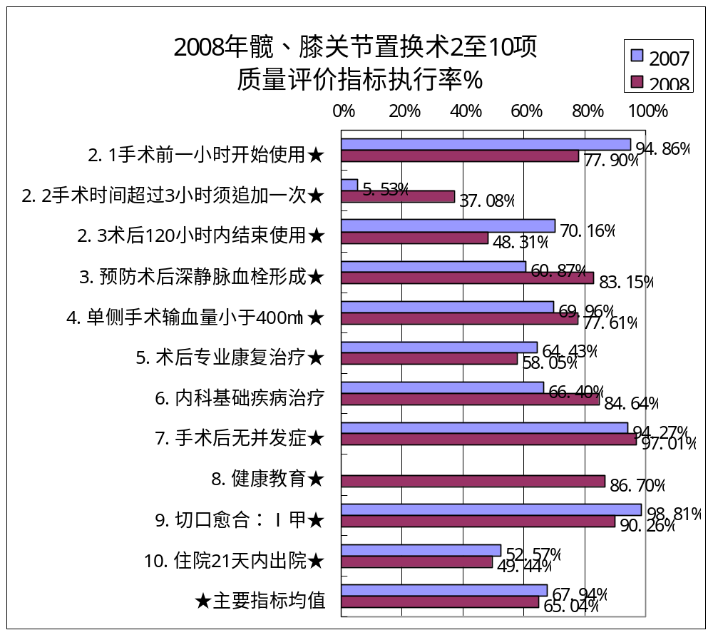

Slide 79
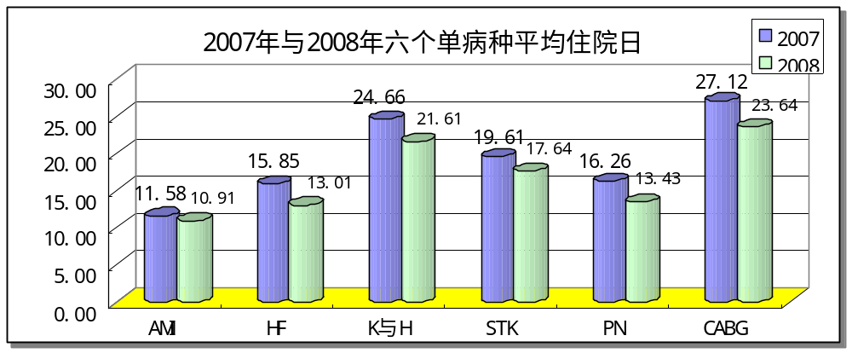
2008年六个单病种平均住院日
与2007年比较结果
2009北京国际质量与安全管理会

Slide 80
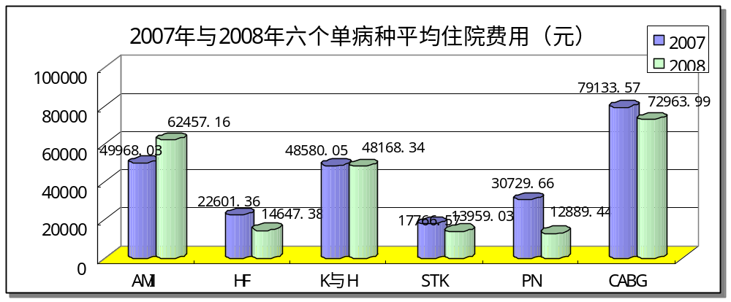
2008年六个单病种平均住院费用
与2007年比较结果
2009北京国际质量与安全管理会

Slide 81



